Slide 1
개인 프로젝트 <도담도담>
2023-03-31
권민지

Slide 2
목 차
주제 선정
페이지 흐름도
페이지 설명
메인 페이지
로그인 / 회원가입
게시판 / 글 작성
신청서 form
Google map
앞으로 추가할 사항

Slide 3
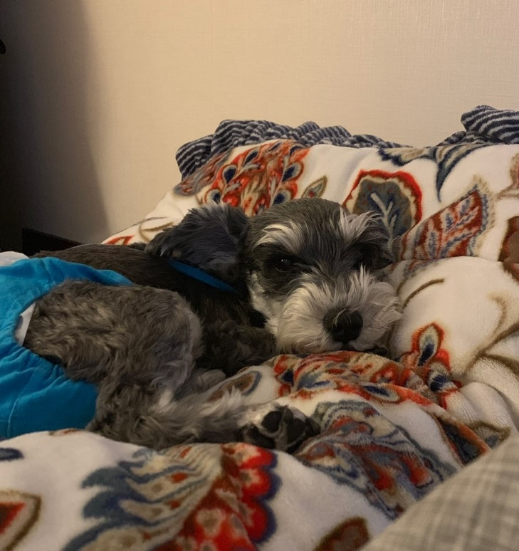

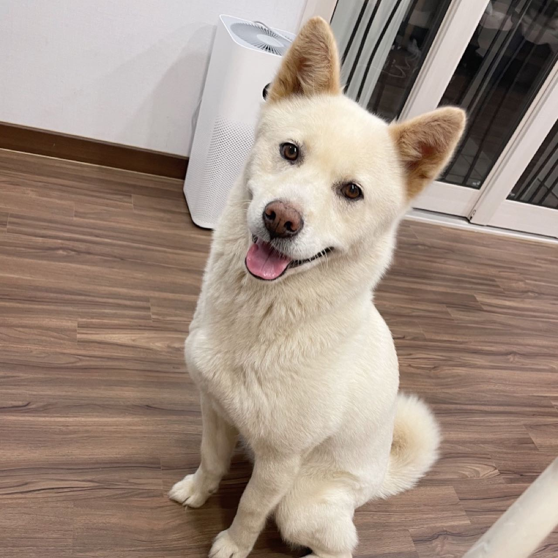
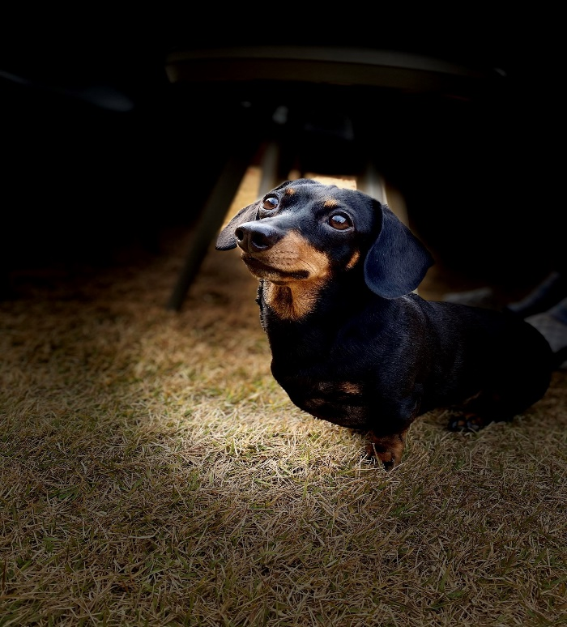
주제 선정
우리 클래스 분들의 귀여운 반려동물
마루
(혜연)
몽실이
(현준)
밀키
(솔비)
리스
(현승)
반려동물, 반려인, 반려가구, 반려견, 반려묘, 댕댕이, 냥집사… 주변에서 자주 접하는 단어
우리가 이미 익숙하게 사용하고 있는 ‘반려동물(companion animal)’이란 단어는 사람과 더불어 살아가는 동물이라는 의미

Slide 4
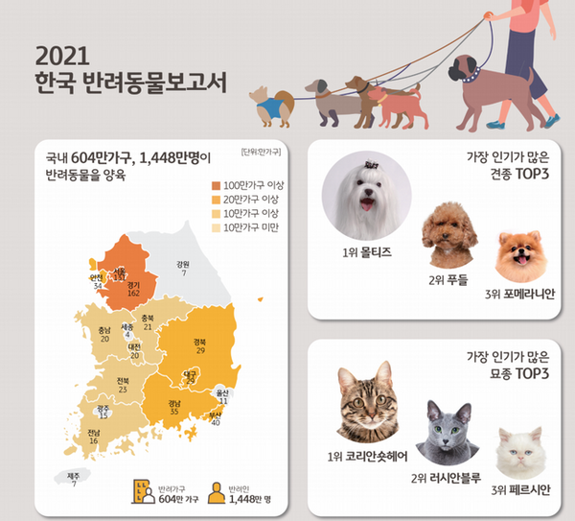
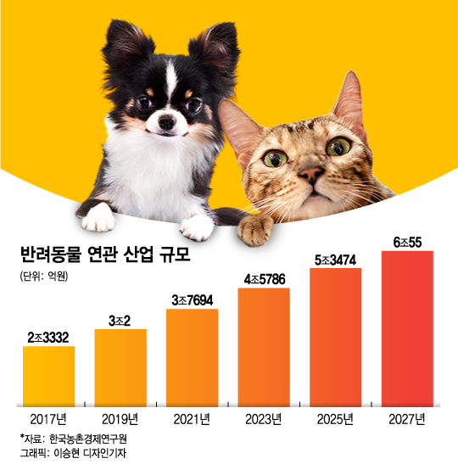
주제 선정
국내에서 반려동물과 함께 사는 인구의 비중은 2022년 기준 1500만명에 육박
반려동물 인구의 급증에 따라 관련 시장 규모도 2021년 3조 4000억원에서 오는 2027년 6조원 규모로 커질 전망

Slide 5
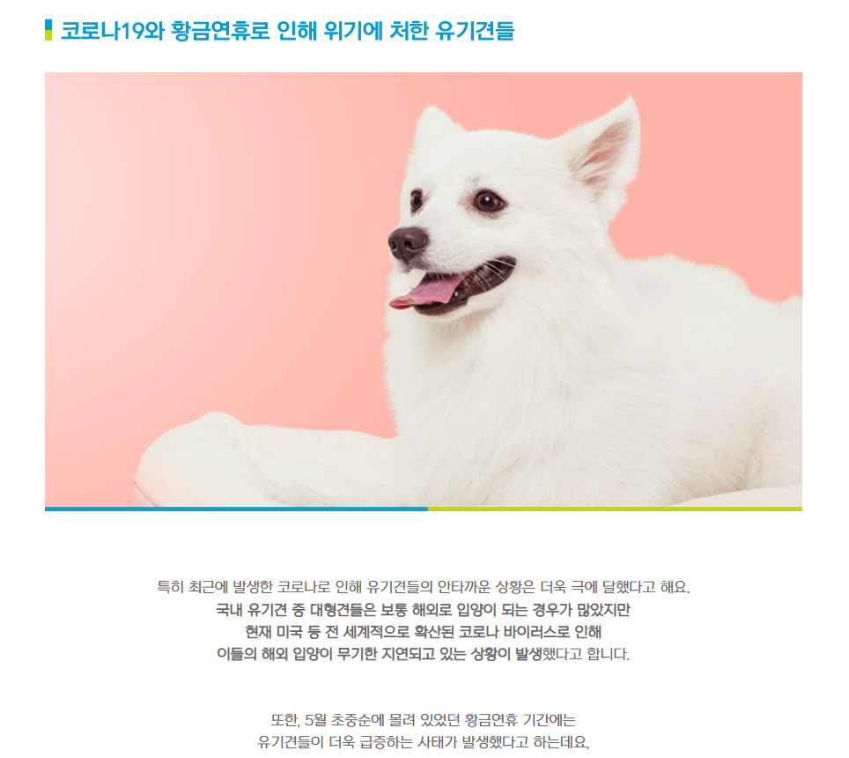
주제 선정
< 한 해 평균 10만 마리가 넘는 유기견들이 발생하고 있으나,
새로운 가족을 만날 수 있는 확률은 현저히 낮은 현실 >
많은 유기동물들이 사회적 편견의 대상
버림받은 상처에 대해 트라우마 및 문제행동이 있거나, 건강하지 못 할 것이라는 치우쳐진 인식이 多
입양 방법이나, 절차 등을 알기 어려운 점도 유기동물 입양 시 걱정되는 점도 입양비율이 낮은 이유이기도 하다.
반려동물이 문제 행동을 겪는다면 유기동물이기 때문이 아니라, 사람도 타인과 가까워지고, 적응하는데 시간이 다 다르듯 동물
또한 새로운 환경에 적응하는데 각자의 성향을 갖고 있을 뿐이다.

Slide 6
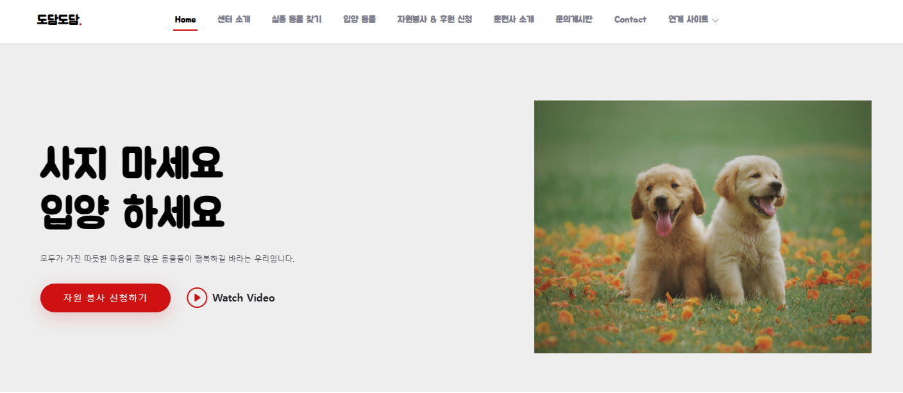
주제 선정
<반려동물 인식개선 및 유기견 입양 관련 사이트 “도담도담“>

Slide 7
페이지 흐름도
direct
페이지
외부 페이지
요소
접속
Conclude
메인
게시판
(Board)
글쓰기
Menu
Header
Footer
센터 소개
찾아 오시는 길
실종 동물 찾기
Modal(로그인)
입양 동물
개인정보 처리방침
Modal(회원가입)
자원봉사 &
후원신청
훈련사 소개
외부링크
카카오
Facebook
Naver
문의 게시판
Contact

Slide 8
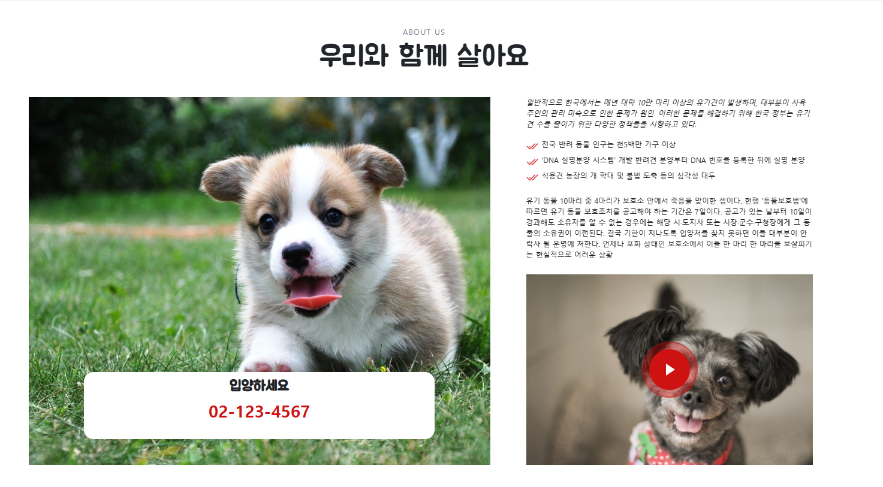
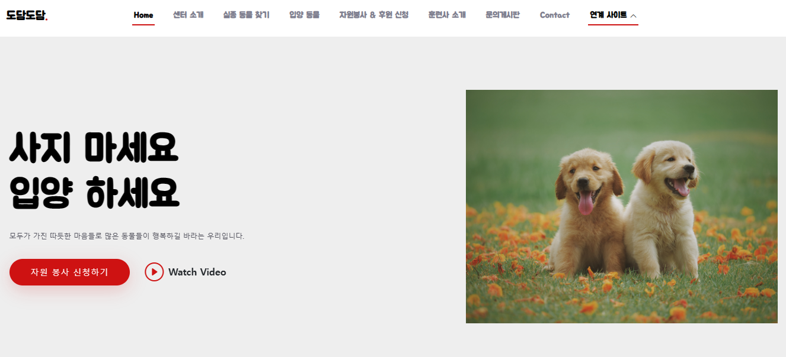
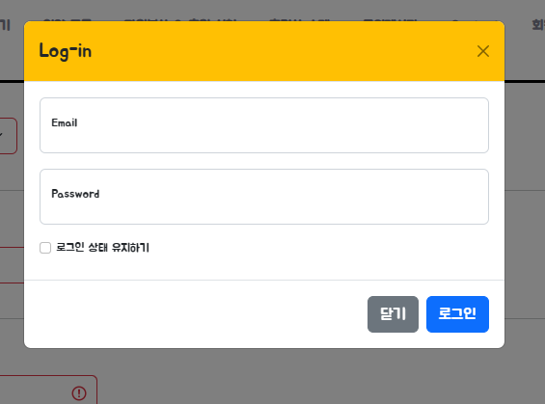
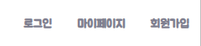
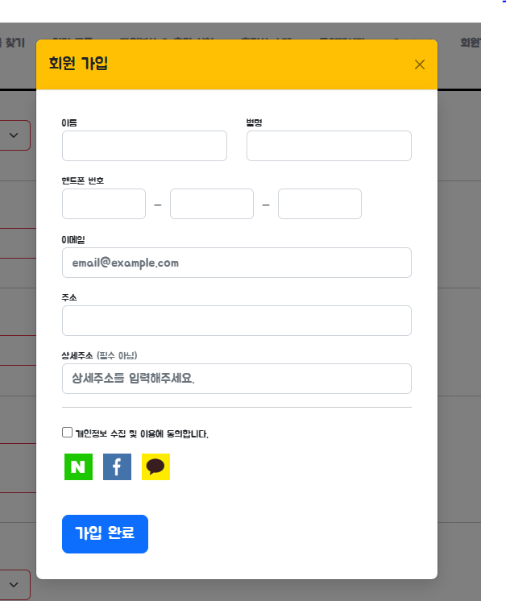
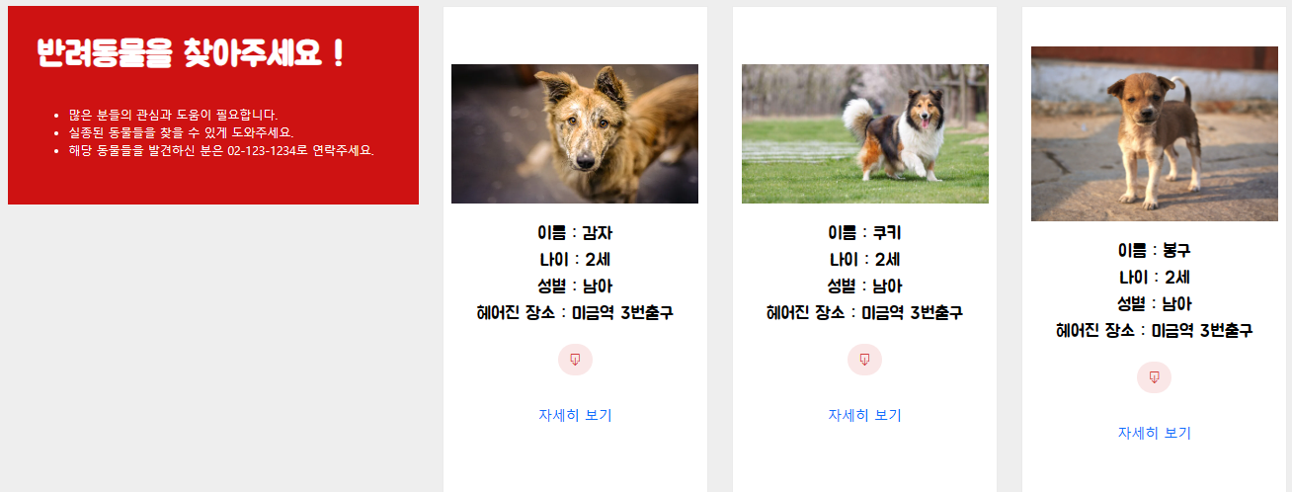
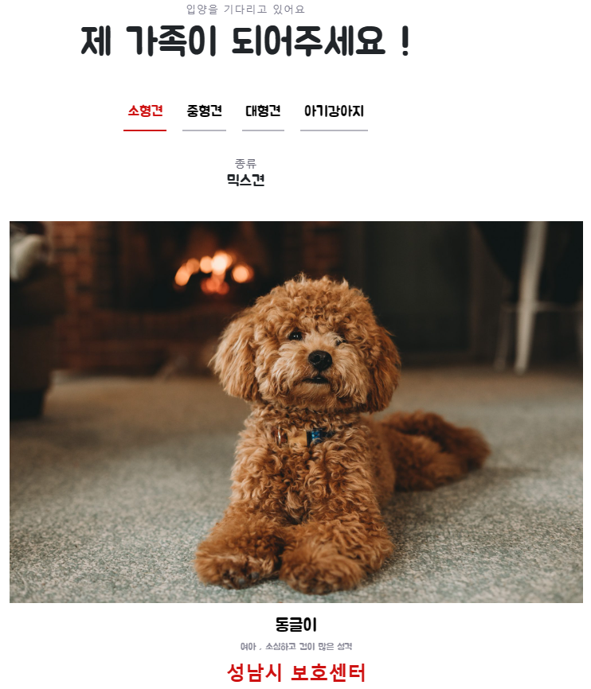
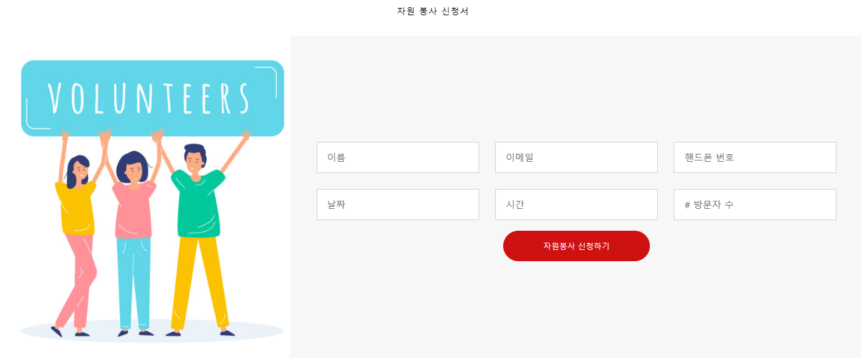
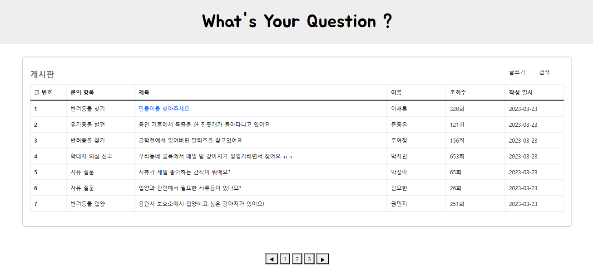
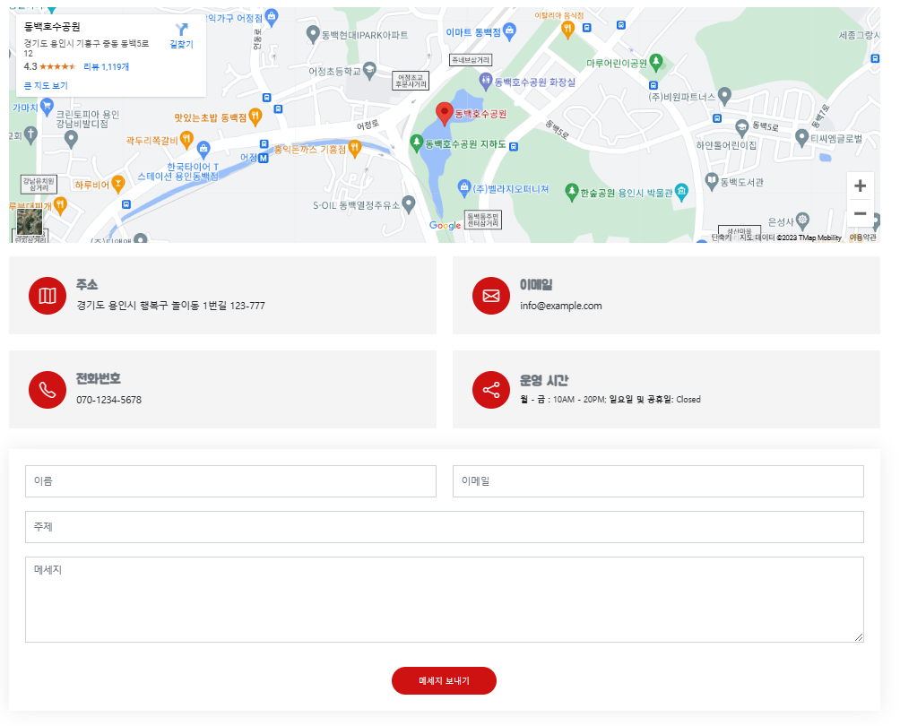
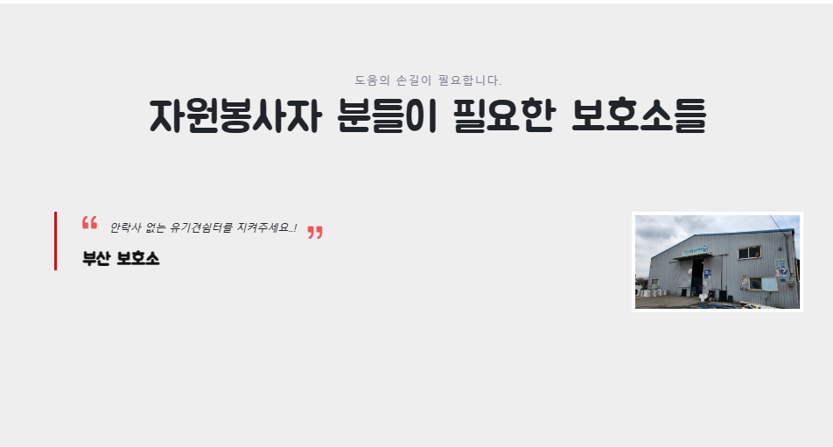
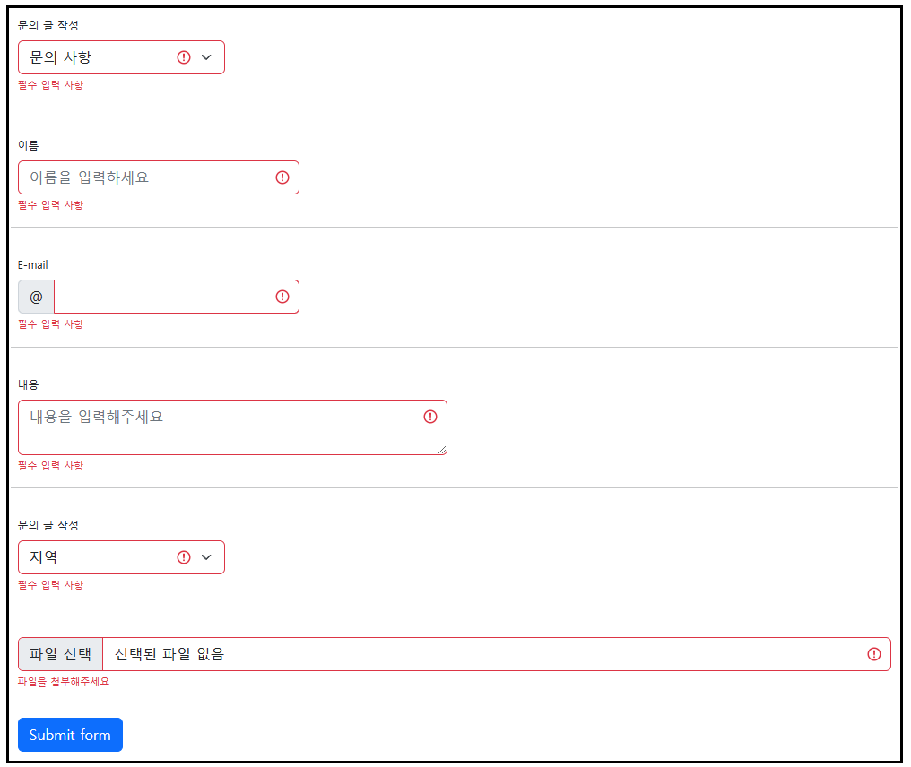
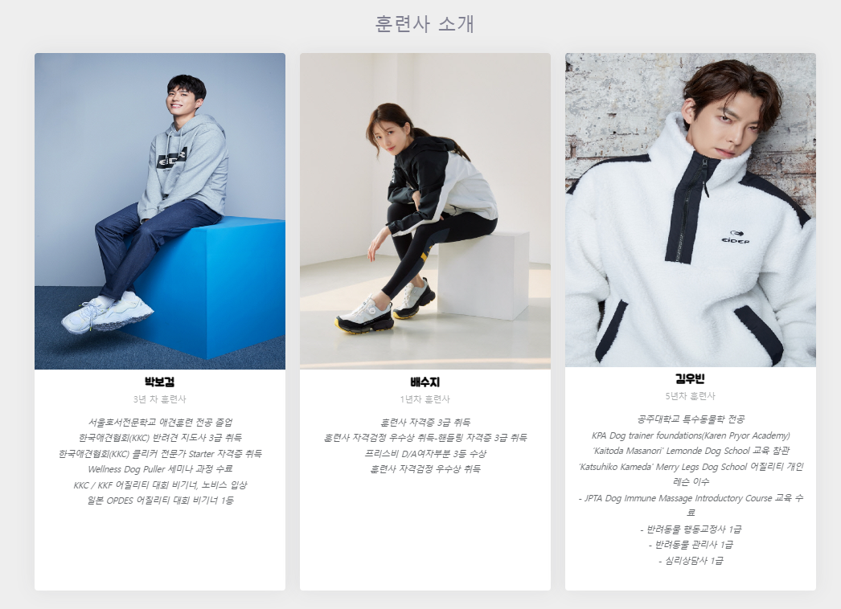
페이지 흐름도

Slide 9
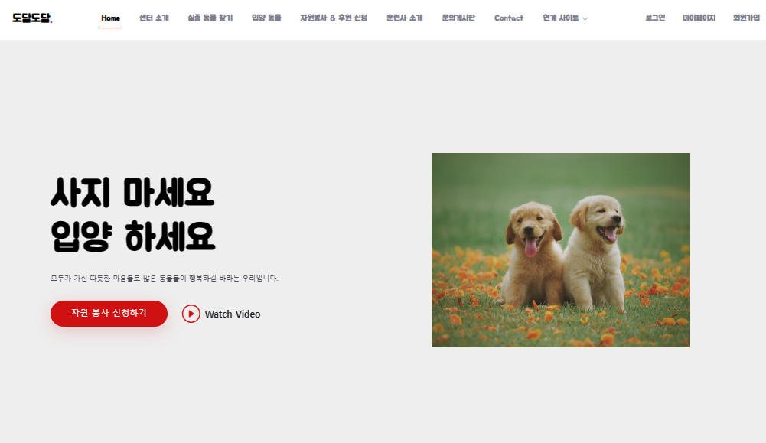
페이지 설명 - main page
화면
코드
화면
.scroll-top {
position: fixed;
visibility: hidden;
opacity: 0;
right: 15px;
bottom: 15px;
z-index: 99999;
background: var(--color-primary);
width: 44px;
height: 44px;
border-radius: 50px;
transition: all 0.4s;} .scroll-top i {
font-size: 18px;
color: #fff;
line-height: 0; } .scroll-top:hover {
background: #ec2727;
color: #fff;
} .scroll-top.active {
visibility: visible;
opacity: 1;
}
상단 메뉴는 각 페이지 상단에 fixed 효과로 고정하였고,
페이지 상단 메뉴 호버 효과로 아래 밑줄 생성

Slide 10
페이지 설명 - main page
화면
코드
화면
<li><a href="#contact">Contact</a></li>
<li class="dropdown"><a href="#"><span>연계 사이트</span>
<i class="bi bi-chevron-down dropdown-indicator"></i></a>
<span class="navbar-text" style="margin-left: 15px;">
<button type="button" id="navlogin_btn" class="btn btn-outline-" data-bs-toggle="modal" data-bs-target="#login_modal“>로그인</button>
<button type="button" id="navlogin_btn" class="btn btn-outline-" data-bs-toggle="modal" data-bs-target="#signup_Modal“>회원가입</button>bi-list
<i class="mobile-nav-toggle mobile-nav-show bi "></i>
<i class="mobile-nav-toggle mobile-nav-hide d-none bi bi-x"></i>
Navbar에서 로그인과 회원가입 창을 클릭할 시 모달 창이 보이게
button 태그에 부트스트랩 modal기능을 삽입

Slide 11
페이지 설명 – Modal
화면
코드
화면
<div class="modal-header" style="background-color: #ffc003;">
<h1 class="modal-title fs-5" id="login_modalLabel">Log-in</h1>
<button type="button" class="btn-close" data-bs-dismiss="modal" aria-label="Close"></button></div>
<div class="modal-body">
<div class="form-floating mb-3">
<input type="email" class="form-control" id="floatingInput" placeholder="name@example.com">
<label for="floatingInput">Email</label>
</div>
<div class="form-floating">
<input type="password" class="form-control" id="floatingPassword" placeholder="Password">
<label for="floatingPassword">Password</label>
</div>
<div class="form-check form-check-inline" style="margin-top: 15px;">
<input class="form-check-input" type="checkbox" id="inlineCheckbox1" value="option1">
<label class="form-check-label" for="inlineCheckbox1">로그인 상태 유지하기</label> </div> </div>
<div class="modal-footer">
<button type="button" class="btn btn-secondary" data-bs-dismiss="modal">닫기</button>
<button type="button" class="btn btn-primary">로그인</button></div>
Navbar에서 로그인과 회원가입 창을 클릭할 시 모달 창이 보이게
button 태그에 부트스트랩 modal기능을 삽입

Slide 12
페이지 설명 – Modal
화면
코드
화면
<label for="phonenumber">핸드폰 번호</label>
<div style="display: flex; width: 20vw; height: 4vh; justify-content:center; align-items: baseline;">
<input type="text" style=" margin-right: 10px;" class="form-control" id="phonenumber_1"maxlength="3" required> <span> ㅡ </span>
<input type="text" style=" margin-left: 10px; margin-right: 10px;" class="form-control"
id="phonenumber_2" maxlength="4" required> <span> ㅡ </span>
<input type="text" style=" margin-left: 10px;" class="form-control" id="phonenumber_3" maxlength="4" required> </div>
<div class="invalid-feedback">
핸드폰 번호를 입력해주세요.</div></div>
<js>
window.onload = () => {
var phoneNum_1 = document.querySelector('#phonenumber_1'),
phoneNum_2 = document.querySelector('#phonenumber_2');
phoneNum_3 = document.querySelector('#phonenumber_3');
phoneNum_1.onkeydown = () => {
if(3<= phoneNum_1.value.length) {
phoneNum_2.focus()
}
}
phoneNum_2.onkeydown = () => {
if(4<= phoneNum_2.value.length) {
phoneNum_3.focus()
}
}}
핸드폰 번호를 입력 시엔 자릿수를 3-4-4로 설정하여, 해당 값만큼
숫자가 입력되면 자동으로 다음 칸으로 이동하는 기능을 작성

Slide 13
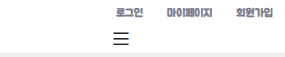
페이지 설명 - main page
화면
코드
화면
<section id="hero" class="hero d-flex align-items-center section-bg">
<div class="container">
<div class="row justify-content-between gy-5">
<div class="col-lg-5 order-2 order-lg-1 d-flex flex-column justify-content-center align-items-center align-items-lg-start text-center text-lg-start">
<h2 data-aos="fade-up">사지 마세요<br>입양 하세요</h2>
<p data-aos="fade-up" data-aos-delay="100">모두가 가진 따듯한 마음들로 많은 동물들이 행복하길 바라는 우리입니다.</p>
<div class="d-flex" data-aos="fade-up" data-aos-delay="200">
<a href="#volunteer_submit" class="btn-book-a-table">자원 봉사 신청하기</a>
<div class="col-lg-5 order-1 order-lg-2 text-center text-lg-start">
<img src="./img/pexels-photo-1108099.jpg" class="img-fluid" alt="" data-aos="zoom-out" data-aos-delay="300">
부트스트랩 클래스 접두사 .col-를 사용하여 max-width를 960px에서 그리드가 변경되게 설정하여주고, displa flex를 주어 가로로 배열
Text div에 fade-up 효과를 주어
스크롤 시 아래에서 위로 부드럽게 올라오는 효과를 줌

Slide 14
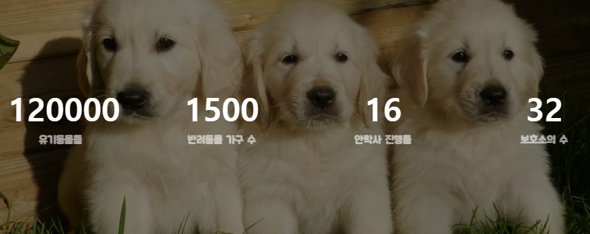
페이지 설명 - section
화면
코드
화면
<span data-purecounter-start="0"
data-purecounter-end="120000" data-purecounter-duration="1“ class="purecounter"></span>
<style>
background: linear-gradient(rgba(0, 0, 0, 0.5),
rgba(0, 0, 0, 0.5)),url("../img/dog_10.jpg") center center;
background-size: cover;
padding: 100px 0;
</style>
Span에 담긴 숫자들에 counter 효과를 주어 로딩 시 1초 동안 0부터 시작하여 입력한 값에 도달하는 것과 같은 효과를 줌
Background에 이미지를 입력 후 rgba를 설정하여 그라데이션 효과로 배경을 흐리게 만들고 size를 cover로 설정하여 꽉 차게 만듬

Slide 15
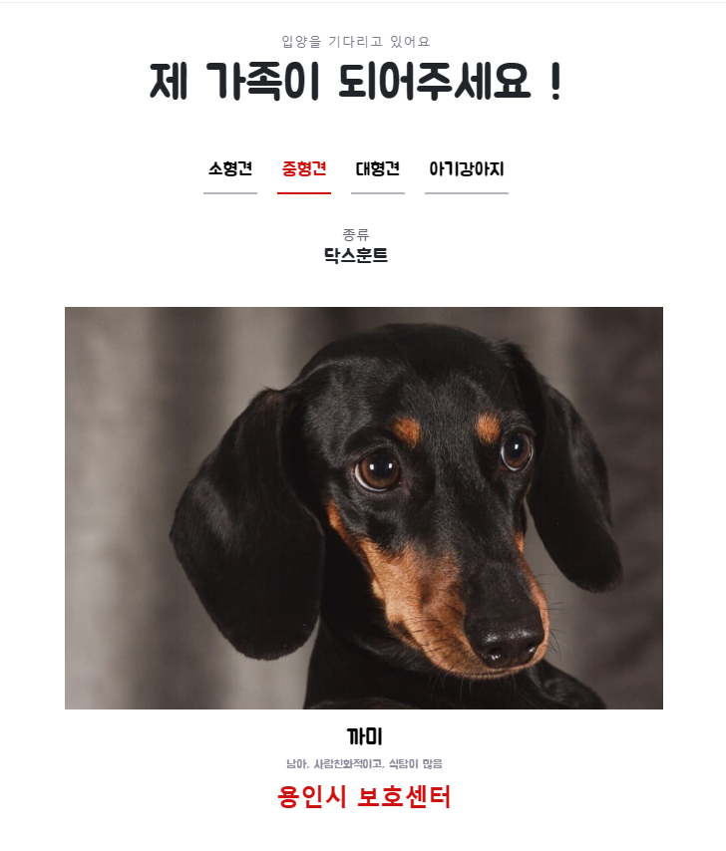
페이지 설명 - section
화면
코드
화면
<ul class="nav nav-tabs d-flex justify-content-center" data-aos="fade-up" data-aos-delay="200">
<li class="nav-item">
<a class="nav-link active show" data-bs-toggle="tab" data-bs-target="#mini_dog">
<h4>소형견</h4></a></li> <li class="nav-item">
<a class="nav-link" data-bs-toggle="tab" data-bs-target="#medium_dog">
<h4>중형견</h4>
</a><!-- End tab nav item -->
<li class="nav-item">
<a class="nav-link" data-bs-toggle="tab" data-bs-target="#big_dog">
<h4>대형견</h4></a></li>
<li class="nav-item">
<a class="nav-link" data-bs-toggle="tab" data-bs-target="#baby_dog">
<h4>아기강아지</h4>
a 태그에 toggle “tab”을 사용해 클릭 시 설정해 둔 타겟의 ID로 이동이 가능하게 함

Slide 16
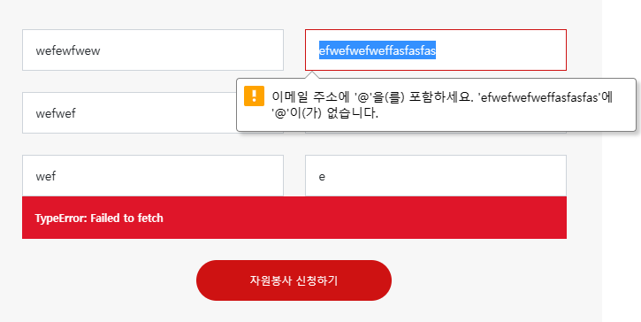
페이지 설명 - section
화면
코드
화면
<div class="row gy-4">
<div class="col-lg-4 col-md-6">
<input type="text" name="volunteer_name" class="form-control" id="volunteer_name" placeholder="이름"
data-rule="minlen:4" data-msg="Please enter at least 4 chars">
<div class="validate"></div></div>
<div class="col-lg-4 col-md-6">
<input type="email" class="form-control"
name="volunteer_email" id="volunteer_email"
placeholder="이메일＂ data-rule="email" data-msg="Please enter a valid email">
<div class="validate"></div></div>
<div class="col-lg-4 col-md-6">
<input type="text" class="form-control" name="volunteer_phone" id="volunteer_phone"
placeholder="핸드폰 번호" data-rule="minlen:4" data-msg="Please enter at least 4 chars">
<div class="validate"></div></div>
Input 으로 입력창을 만든 후 최소 입력 문자 개수를 지정해주었고, 타당성 검사를 통해 로그인 하기위한 조건에 불충족하다면 위와 같은 알림창을 띄움

Slide 17
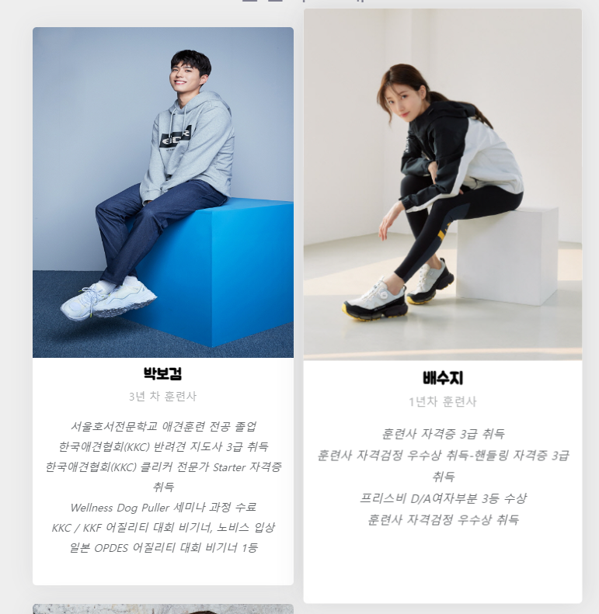
페이지 설명 - section
화면
코드
화면
.trainer:hover{
transform: scale(1.08);
box-shadow: 0px 0 30px rgba(55, 55, 63, 0.15);}
호버 시 이미지가 살짝 커지고 그림자를 생성하는 CSS 작성

Slide 18
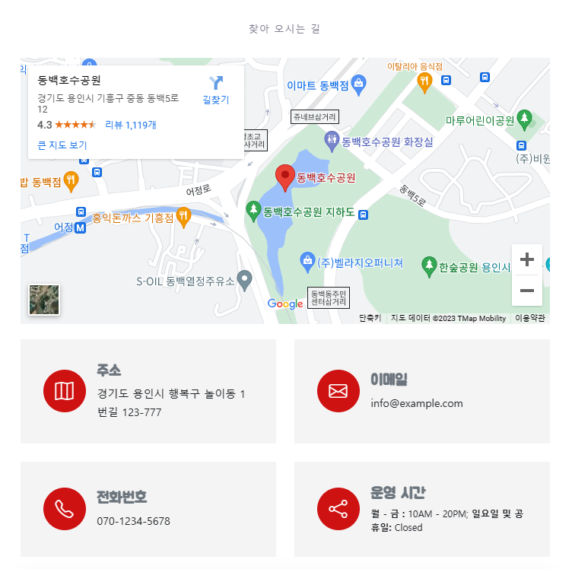
페이지 설명 - footer
화면
코드
화면
<div class="container">
<div class="row gy-3">
<div class="col-lg-3 col-md-6 d-flex">
<i class="bi bi-geo-alt icon"></i>
<div>
<h4>Address</h4>
<p>
경기도 용인시 행복구 <br>
놀이동 1번길 123-777<br></p></div></div>
<div class="col-lg-3 col-md-6 footer-links d-flex">
<i class="bi bi-telephone icon"></i>
<div>
<h4>입양 문의</h4>
<p>
<strong>Phone:</strong> 070-1234-5678<br>
<strong>Email:</strong> info@example.com<br>
</p></div></div> <div class="col-lg-3 col-md-6 footer-links d-flex">
<i class="bi bi-clock icon"></i>
<div>
<h4>고객 센터</h4>
<p> <strong>Mon-Sat: 10AM</strong> - 20PM<br>
Saturday&Sunday: Close</p></div>
</div>
Google 지도 삽입하여 위치를 알 수 있음 (API 실현은 못하였고, 링크를 복사 후 삽입하는 경우로 실행)

Slide 19
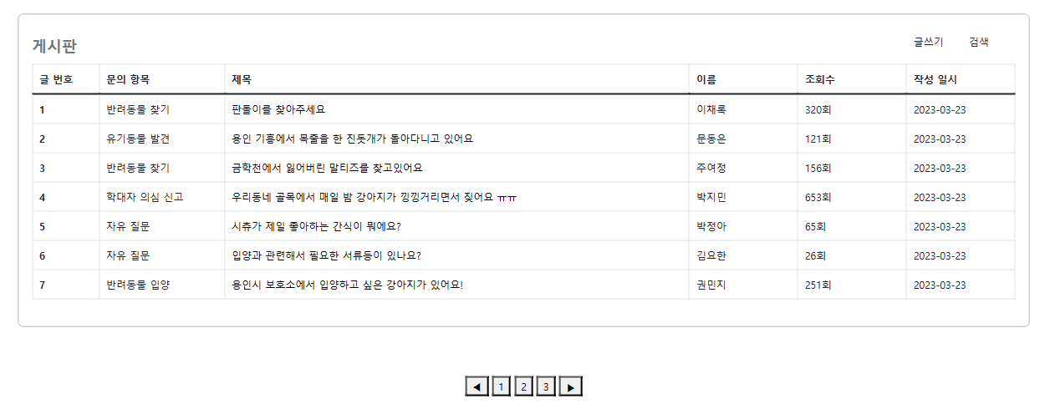
페이지 설명 - footer
화면
코드
화면
.card { width: 65vw;
position: absolute;
top: 40%;
left: 50%;
transform: translate(-50%, -50%)} #noticepage_1 {
z-index: 10;
display: block; }
<JS>
let noticepage_btn = document.querySelectorAll(".noticepage_btn")
noticepage_btn.forEach(function () {
noticepage_btn[1].addEventListener("click", function () {
noticepage_1.style.display = "block";
noticepage_2.style.display = "none"
noticepage_3.style.display = "none"})
noticepage_btn[2].addEventListener("click", function () {
noticepage_1.style.display = "none";
noticepage_2.style.display = "block"
noticepage_3.style.display = "none"})
noticepage_btn[3].addEventListener("click", function () {
noticepage_1.style.display = "none"
noticepage_2.style.display = "none"
noticepage_3.style.display = "block";})})
테이블을 사용하여 게시판을 작성하였고, 3개의 테이블을 사용해 게시판을 만든 후 positio을 겹쳐준 후 click시 , display none – block 으로 창 이동 효과를줌

